Slide 1
Suporte distribuído a jogos MMG em cenários com recursos limitados
paralela e
Carlos Eduardo Benevides Bezerra
Orientador: Prof. Dr. Cláudio F. R. Geyer
Seminário de andamento

Slide 2
Agenda
Contexto
Objetivo
Proposta
O algoritmo A³
  Objetivo
  Resultados
Trabalhos em andamento
  Controle de entrada e saída de nodos do sistema
  Difusão probabilística das entidades do jogo por push-gossip
  Construção da topologia da rede overlay com base na topologia real dos nodos
  Detecção de hotspots
  Balanceamento de carga
Cronograma
Referências (falar do artigo do ds-rt)

Slide 3
Contexto:
Jogos multijogador

Slide 4
Contexto: Jogos maciçamente multijogador
Conceitos
  Avatar: representação virtual do participante no mundo do jogo
  Ambiente virtual interativo distribuído
    Ambiente virtual: “mundo” em que o jogo se passa
    Interativo: andamento do jogo depende das ações dos jogadores
    Distribuído: é representado e processado em vários locais (servidor e jogadores)
Interação entre os jogadores
  Há uma réplica do ambiente do jogo na máquina de cada jogador
  Cada jogador mantém uma cópia do estado do seu avatar, assim como recebe os avatares dos outros jogadores
  A interação é feita através do envio das ações do jogador e do recebimento de atualizações de estado dos outros
Maciçamente
  Jogos em que pode haver dezenas de milhares de participantes simultâneos interagindo entre si

Slide 5
Objetivo:
Suporte para MMG com recursos escassos

Slide 6
Objetivo
Criar um modelo de suporte de rede a MMGs
  Tal suporte será geograficamente distribuído
  Deve haver largura de banda disponível para viabilizar a interação entre os jogadores
  Deseja-se que seja escalável para suportar o grande número de participantes
Deseja-se que tal suporte seja de baixo custo
  O modelo deve incluir técnicas que reduzam significativamente o uso de largura de banda dos servidores

Slide 7
Proposta:
Nodos geograficamente distribuídos

Slide 8
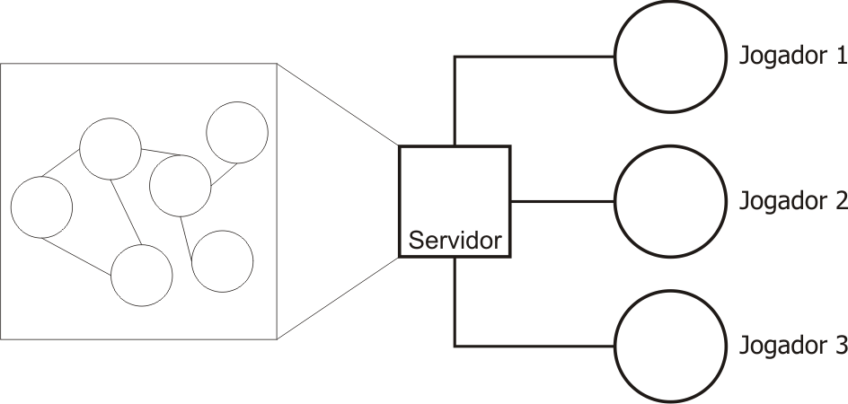
Proposta
Criar uma modelo de distribuição baseado em nodos de baixo custo geograficamente distribuídos
  Cada nodo tem recursos um pouco acima de um computador médio, mas bem abaixo de um grande servidor empresarial
Dividir o ambiente virtual do jogo em regiões
Distribuir as regiões entre os nodos servidores

Slide 9
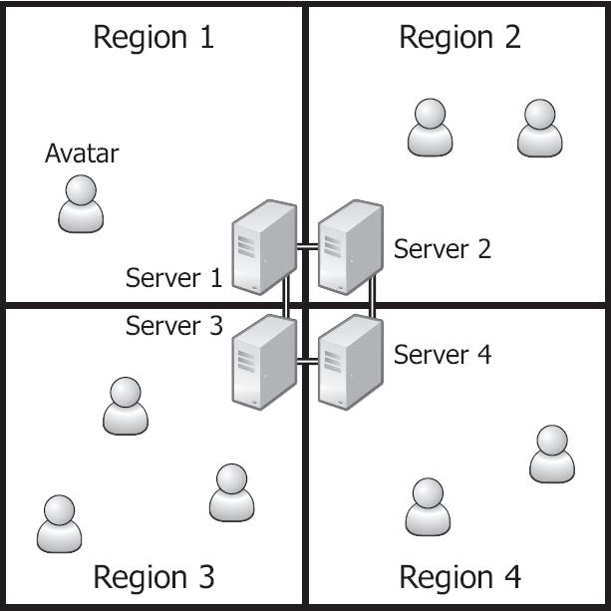
Modelo de distribuição
A cada servidor está associada uma região
Na topologia da rede overlay, são adjacentes aqueles servidores associados a regiões vizinhas
Cada jogador se conecta ao servidor associado à região onde seu avatar se encontra
Os servidores se comunicam para possibilitar a interação entre jogadores em diferentes regiões

Slide 10
Concluído - algoritmo A³:
Área de interesse com área próxima e atenuação da freqüência de atualizações

Slide 11
A³ - visão geral
Objetivo:
  Reduzir o uso de largura de banda de upload dos servidores
Motivação:
  Geralmente, a banda de transmissão de conexões domésticas é significativamente inferior à de download
Princípio:
  Em um ambiente com muitas entidades, alguma destas têm menor relevância para o jogador em questão
  Entidades com menor relevância podem ser atualizadas com uma freqüência menor
  A distância euclidiana das entidades no ambiente virtual é um possível critério para definir o valor desta relevância
  Quanto menor a relevância de uma entidade para um jogador, menor sua freqüência de atualização pra ele

Slide 12
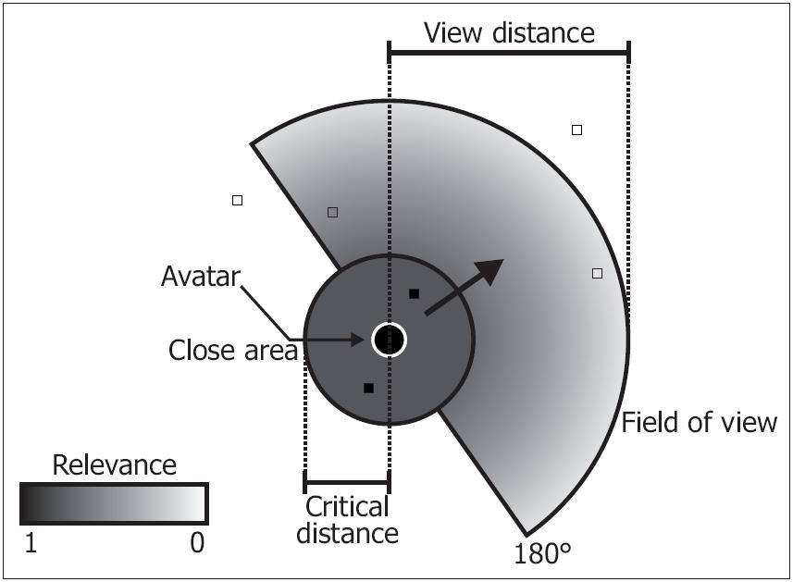
A³ - parâmetros
Intervalo normal de atualização (I_{N})
  Menor intervalo de tempo entre duas atualizações de estado consecutivas de uma entidade
Alcance de visão (V)
  Distância até a qual uma entidade pode estar de um avatar para que ela seja visível
Distância crítica (C)
  Distância dentro da qual qualquer entidade tem relevância máxima para um determinado jogador
Coordenadas do avatar (A)
e da entidade em questão (E)

Slide 13
A³ - retorno
Relevância (R)
  Valor real x, x ∈ [0, 1]. Representa o quanto uma certa entidade E é relevante para o avatar A.
Intervalo até a próxima atualização: I_{P} = I_{N} / R
Exemplo:
  I_{N} = 200 ms
  Distância implica em R = 0,8
  I_{P} = 200 / 0,75 = 250 ms

Slide 14
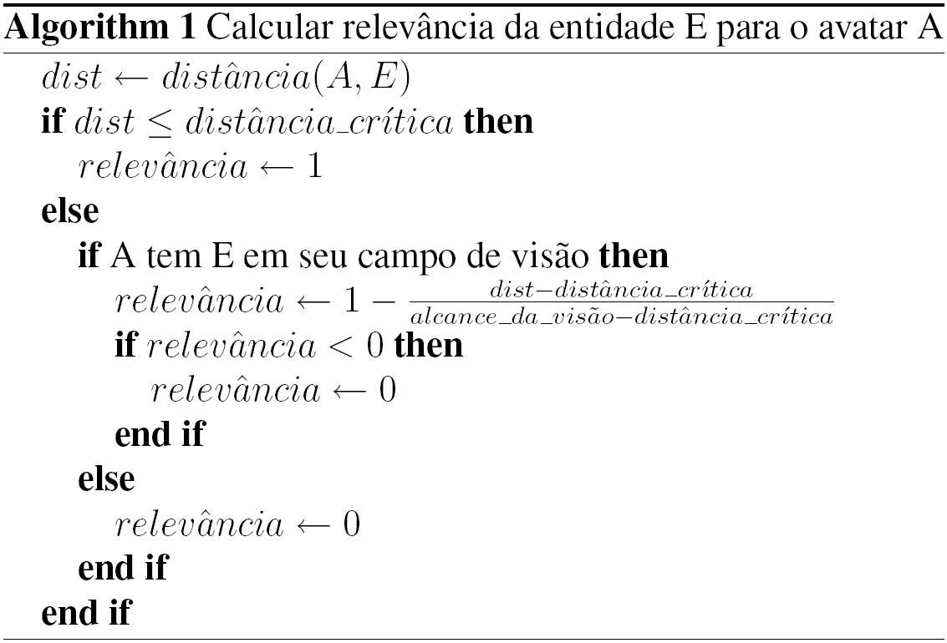
A³ - algoritmo

Slide 15
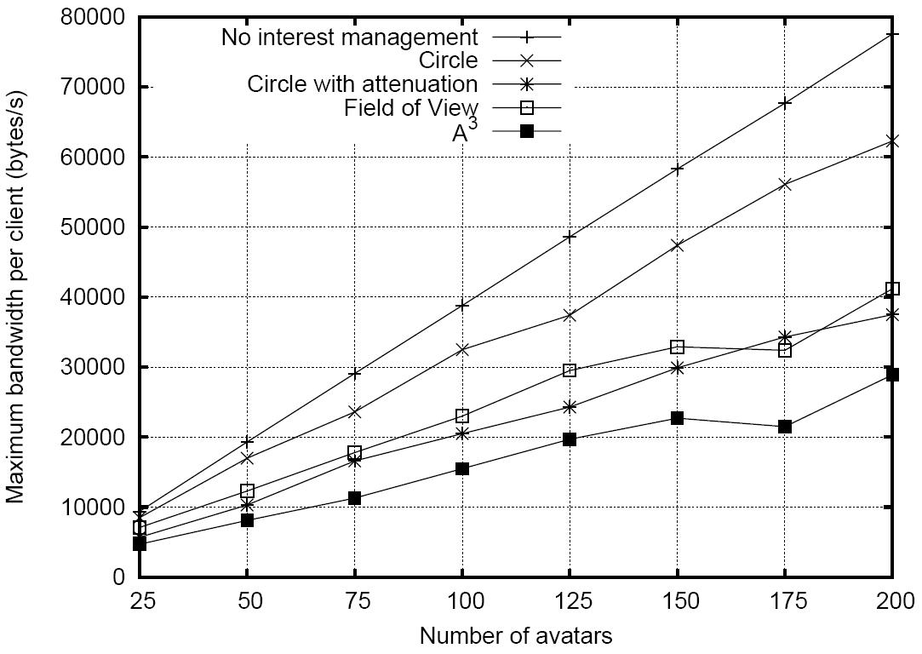
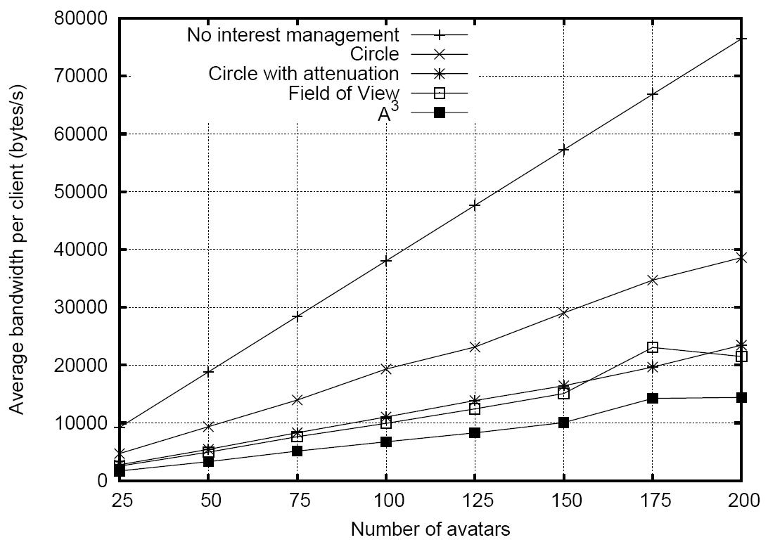
A³ - resultados

Slide 16
Trabalhos em andamento:
Etapas a sendo seguidas no trabalho

Slide 17
Em andamento
Entrada e saída de nodos servidores (detalhar)
  Particiona-se o ambiente virtual recursivamente à medida em que entram nodos, criando uma hierarquia de servidores
  Quando um servidor sai, devolve a àrea que recebeu ao pai, que torna-se pai dos filhos do nodo que saiu
Topologia da rede overlay baseada na topologia real
Difusão dos estados dos jogadores
  Feita de maneira probabilística, baseado em difusão por push-gossip
    Regiões mais próximas tenderão a ter o estado mais recente do jogador
Balanceamento de carga
  Nodos com mais recursos administram regiões com maior carga
Detecção de hotspots (detalhar)
  Deverá ser evitado a divisão de aglomerados de jogadores entre diferentes servidores

Slide 18
Cronograma:
Estado das tarefas previstas
para este trabalho

Slide 19
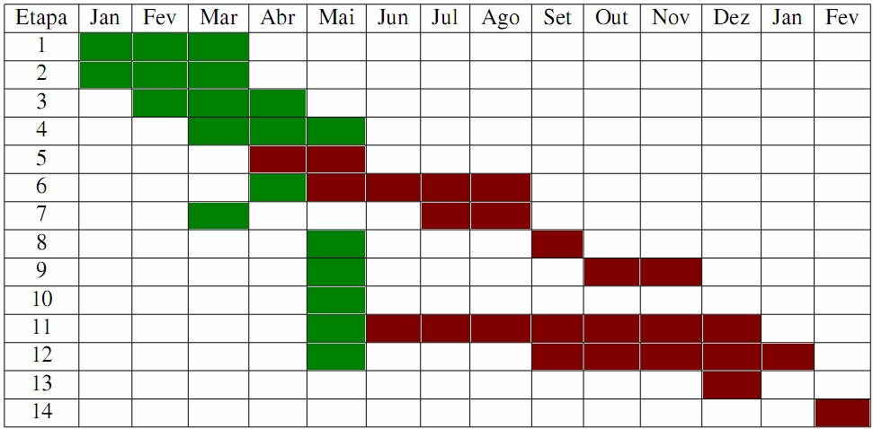
Cronograma
Levantamento de técnicas de distribuição do suporte a MMG;
Levantamento de técnicas de distribuição em geral, que possam ser aplicadas a jogos MMG;
Análise e categorização destas técnicas;
Elaboração de um modelo de distribuição;
Integração das técnicas;
Implementação do protótipo (em parte);
Levantamento de simuladores para efetuar os testes (em parte);
Execução dos testes (em parte);
Análise dos resultados (em parte);
Apresentação do seminário de andamento na semana acadêmica;
Escrita da dissertação (iniciada);
Escrita de artigos (iniciada, alguns já submetidos);
  DS-RT 2008: A³
Entrega da dissertação;
Defesa da dissertação.

Slide 20
Algumas referências
ASSIOTIS, M.; TZANOV, V. A distributed architecture for MMORPG. Proceedings of 5th ACM SIGCOMM workshop on Network and system support for games, [S.l.], 2006.
CECIN, F.; REAL, R.; OLIVEIRA JANNONE, R. de; GEYER, C.; MARTINS, M.; BARBOSA, J. FreeMMG: a scalable and cheat-resistant distribution model for internet games. IEEE Int. Sym. on Distributed Simulation and Real-Time Applications, [S.l.], p.83–90, 2004.
CHEN, A.; MUNTZ, R. Peer clustering: a hybrid approach to distributed virtual environments. Proceedings of 5th ACM SIGCOMM workshop on Network and system support for games, [S.l.], 2006.
EL RHALIBI, A.; MERABTI, M. Agents-based modeling for a peer-to-peer MMOG architecture. Computers in Entertainment (CIE), [S.l.], v.3, n.2, p.3–3, 2005.
IIMURA, T.; HAZEYAMA, H.; KADOBAYASHI, Y. Zoned federation of game servers: a peer-to-peer approach to scalable multi-player online games. Proceedings of ACM SIGCOMM 2004 workshops on NetGames’ 04: Network and system support for games, [S.l.], p.116–120, 2004.
LAMPORT, L.; SHOSTAK, R.; PEASE, M. The Byzantine Generals Problem. ACM Transactions on Programming Languages and Systems (TOPLAS), [S.l.], v.4, n.3, p.382–401, 1982.
LEE, K.; LEE, D. A scalable dynamic load distribution scheme for multi-server distributed virtual environment systems with highly-skewed user distribution. Proceedings of the ACMsymposium on Virtual reality software and technology, [S.l.], p.160–168, 2003.
NG, B.; SI, A.; LAU, R.; LI, F. A multi-server architecture for distributed virtual walkthrough. Proceedings of the ACM symposium on Virtual reality software and technology, [S.l.], p.163–170, 2002.
SCHIELE, G.; SUSELBECK, R.; WACKER, A.; HAHNER, J.; BECKER, C.; WEIS, T. Requirements of Peer-to-Peer-based Massively Multiplayer Online Gaming. Proceedings of the Seventh IEEE International Symposium on Cluster Computing and the Grid, [S.l.], p.773–782, 2007.

